Slide 1

广州市推动高新技术企业高质量发展扶持办法
政策解读
2022
广州市科学技术局
2022年2月

Slide 2
目录
一、什么是高新技术企业
二、为什么申报高新技术企业
三、广州市扶持办法要点
四、如何申报高新技术企业

Slide 3



一
什么是高新技术企业
▌高新技术企业是指在《国家重点支持的高新技术领域》内，持续进行研究开发与技术成果转化，形成企业核心自主知识产权，并以此为基础开展经营活动，在中国境内（不包括港、澳、台地区）注册一年以上的居民企业。
《国家重点支持的高新技术领域》
《高新技术企业认定管理办法》

Slide 4
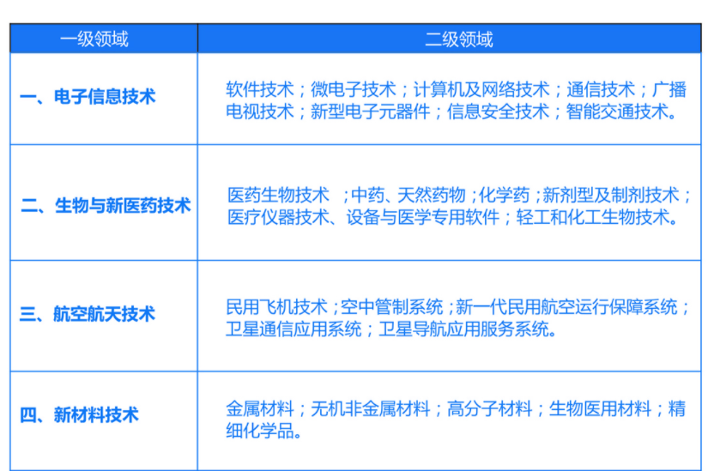
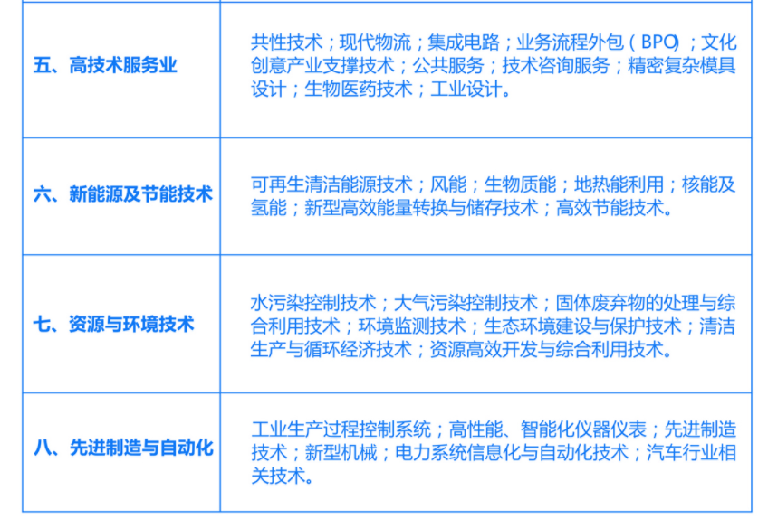
一
什么是高新技术企业
▌国家重点支持的高新技术领域

Slide 5
二
为什么申报高新技术企业
▌认定高新技术企业有什么好处
强化自主创新
提升品牌形象
有助于拓展国内外市场，企业投标基础条件……
财政奖励；科研、住房、人才、金融等全面服务
1
3
5
促进企业转型
提升资本价值
提升市场价值
税收优惠
政府奖励与扶持
新三板上市加分，增强吸引风投资金的实力……
企业所得税减按15%征收；研发费用加计扣除……
2
4

Slide 6
二
为什么申报高新技术企业
▌税收优惠
高新技术企业企业所得税减按15%征收。2020年全市高新技术企业减免企业所得税近100亿元
享受研究开发费用税前加计扣除。2020年全市企业通过研发费加计扣除减免税收约140亿元。（科技型中小企业从75%提高到100%，高企可以直接入库科技型中小企业）

Slide 7
二
为什么申报高新技术企业
▌品牌形象
2021年，
全市国家级专精特新企业全部是高新技术企业；
全市省级专精特新企业中有97.5%是高新技术企业；
全市12家科创板上市企业全部是高新技术企业；
全市全部上市企业中近一半是高新技术企业。

Slide 8
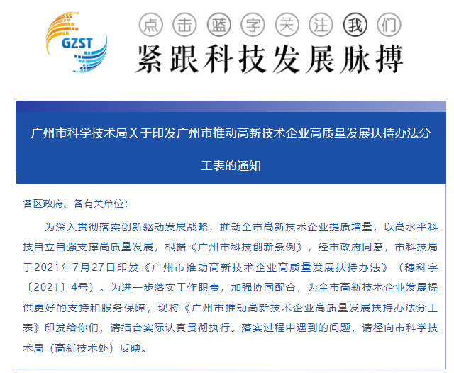
三
广州市扶持办法要点
《广州市科技创新小巨人企业及高新技术企业培育行动方案》（2015年）
《广州市高新技术企业树标提质行动方案（2018—2020年）》（2018年）
《广州市推动高新技术企业高质量发展行动方案（2021—2023年）》（2021年）
更加侧重通过“政策引导+企业服务”，支持高新技术企业高质量发展！

Slide 9
三
广州市扶持办法要点
▌资金奖励
认定奖励
首次认定通过的高企给予20万元奖励；重新认定通过的高企，给予10万元奖励。
升规奖励
首次纳入“四上”企业库的有效期内高企奖励10万元。。
研发奖补
根据企业申请认定时间上一年度向税务部门自行申报享受研发费税前加计扣除的 金额，最高奖励70万元。

Slide 10
三
广州市扶持办法要点
▌企业服务
市科技、来穗人员服务管理、税务、住房城乡建设、规划和自然资源部门以及各区政府协同为高新技术企业提供科技金融、外国人才工作便利、人才绿卡、来穗人员积分制服务、税务、公共租赁住房、用地等方面的服务和支持。
深入挖掘创新能力优、经济贡献大、发展潜力好的重点高科技龙头企业、“高精尖”企业和“隐形冠军”，建立“一对一”联系、贴身服务的工作机制，协调解决企业在发展中遇到的困难和问题，帮助企业快速发展壮大。

Slide 11
三
广州市扶持办法要点
▌企业服务——科技金融
符合要求（营业收入5亿元以下）的高新技术企业可直接申请纳入市科技型中小企业信贷风险补偿资金池，降低融资成本。
风险损失补偿资金池对23家合作银行为科技型中小企业提供贷款所产生的本金损失进行有限补偿（最高50%），带动合作银行为全市高新技术企业、国家科技型中小企业入库企业实际放贷超过1000亿元。
政府引导基金加大对高新技术企业的支持力度。
央行“科技创新再贷款”2000亿（面向高企、专精特新等）利率1.75%。

Slide 12
三
广州市扶持办法要点
▌企业服务——人才
外国人才工作便利：符合条件的高新技术企业外籍高级管理人员或技术职务的人员，可以办理《外国高端人才确认函》并申请最长10年有效的R字签证（人才签证）、最长5年有效的《外国人工作许可证》（A类），可提请市政府推荐办理永久居留并按规定享受其在粤港澳大湾区个人所得税超过15%部分的财政补贴优惠政策。
人才绿卡：高新技术企业的高层次、高技能人才，大多符合我市人才绿卡申领条件。

Slide 13
三
广州市扶持办法要点
▌企业服务——入户与住房
来穗人员积分制服务：根据《广州市来穗人员积分制服务管理规定（试行）》及实施细则，在加分指标“创新创业”中，“在广州市高新技术企业从事专业技术工作的申请人”可以获得“工作每满1年计2分，最高不超过10分”的积分加分。
荣誉市民：累计投资高新技术企业实际投资额折合人民币5000万元。
公共租赁住房： 根据《广州市新就业无房职工公共租赁住房保障办法》，市住房保障部门可以将公共租赁住房定向配租给广州市高新技术企业。

Slide 14
三
广州市扶持办法要点
▌企业服务——用地
《广州市加强工业用地用房保障促进制造业高质量发展2022年工作要点》规定：建设用地规模和指标向工业产业区块、优质制造业企业、专精特新企业和高新技术企业等项目倾斜。
2021年，市科技局协同各区政府，帮助38家高新技术企业解决用地问题。全年各区累计向高新技术企业供地超60万平方米。

Slide 15
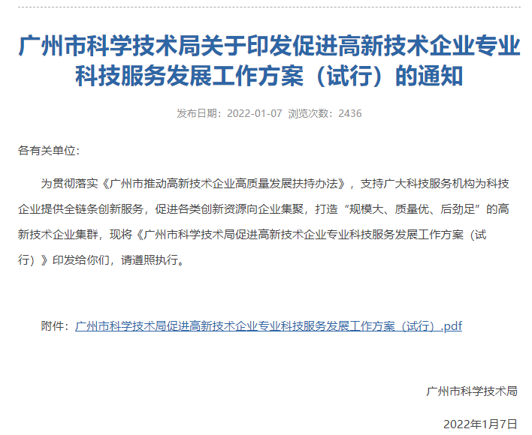
三
广州市扶持办法要点
▌科技服务中介
充分发挥专业科技服务支持企业高质量发展的积极作用，为企业提供创新体系建设、政策咨询、研发费用归集、人力资源、知识产权、产学研合作等全链条创新服务，引导各类创新资源向企业集聚，帮助企业提升创新能力，成长为高新技术企业。

Slide 16
三
广州市扶持办法要点
▌科技服务中介
在单一年度内有20家（含20家）以上企业首次通过高新技术企业认定，对该机构按照每认定1家高新技术企业给予0.5万元工作经费补助，封顶50万元。
机构征集
业务培训
服务企业
发放补助（免审即享）
科技服务机构为企业提供创新服务是市场行为，政府部门不做任何强制与推荐！
经征集的服务机构，只是纳入政府补助范围，并未获得政府部门的任何授权或委托！

Slide 17
四
如何申报高新技术企业
▌申报流程
进行知识产权、财务规划以符合申报标准
申报材料整理准备
出具审计报告
国家科技部公示
区市省科技部门审查
系统申报
领取证书、牌匾
办理税收优惠手续
申领相关补贴奖励
日常维护

Slide 18
四
如何申报高新技术企业
▌申报条件
（一）企业申请认定时须注册成立一年以上；
（二）企业通过自主研发、受让、受赠、并购等方式，获得对其主要产品（服务）在技术上发挥核心支持作用的知识产权的所有权；
（三）对企业主要产品（服务）发挥核心支持作用的技术属于《国家重点支持的高新技术领域》规定的范围；
（四）企业从事研发和相关技术创新活动的科技人员占企业当年职工总数的比例不低于10%；
（五）企业近三个会计年度（实际经营期不满三年的按实际经营时间计算）的研究开发费用总额占同期销售收入总额的比例符合如下要求：最近一年销售收入小于5,000万元（含）的企业，比例不低于5%；最近一年销售收入在5,000万元至2亿元（含）的企业，比例不低于4%；最近一年销售收入在2亿元以上的企业，比例不低于3%。其中，企业在中国境内发生的研究开发费用总额占全部研究开发费用总额的比例不低于60%；
（六）近一年高新技术产品（服务）收入占企业同期总收入的比例不低于60%；
（七）企业创新能力评价应达到相应要求；
（八）企业申请认定前一年内未发生重大安全、重大质量事故或严重环境违法行为。

Slide 19
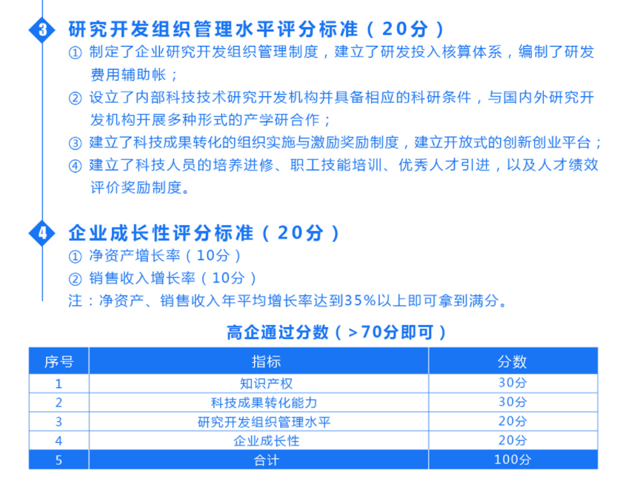
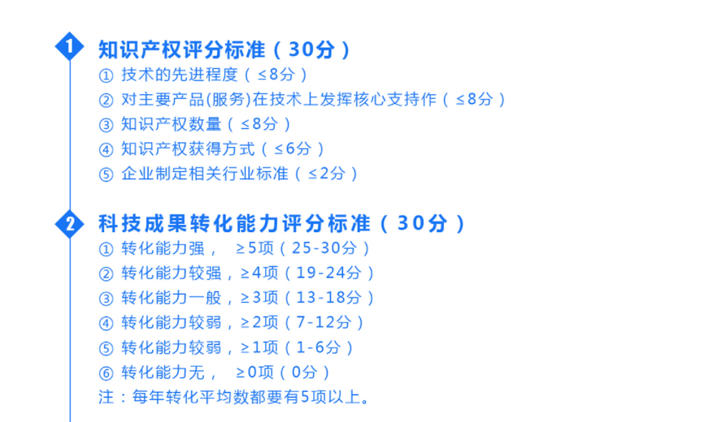
四
如何申报高新技术企业
▌申报标准
评分依据：《高新技术企业认定管理工作指引》

Slide 20
四
如何申报高新技术企业
▌申报时间与注意事项
预计2022年高新技术企业申报将会在4-7月份分批次启动，届时市科技局将会发布正式申报通知。
敬请有意申报2022年高新技术企业认定的企业关注，并提前做好申报资料准备，不要集中在最后一批扎堆申报。
欢迎有意在23-24年申报的企业多参加培训，提前做好准备。

Slide 21
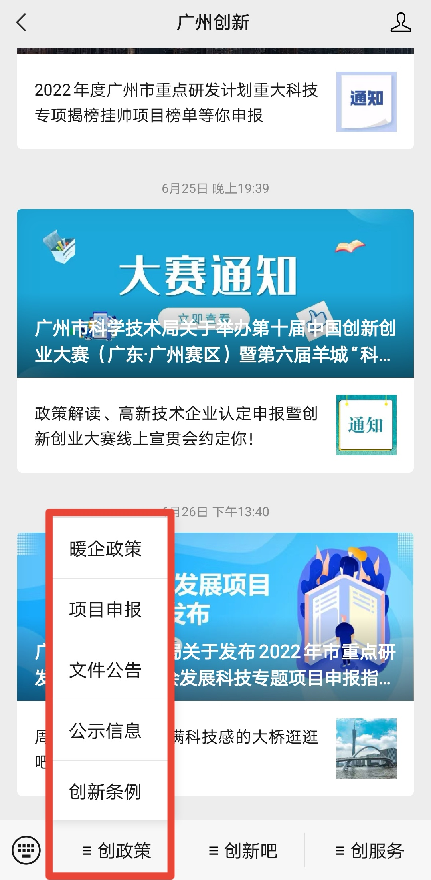

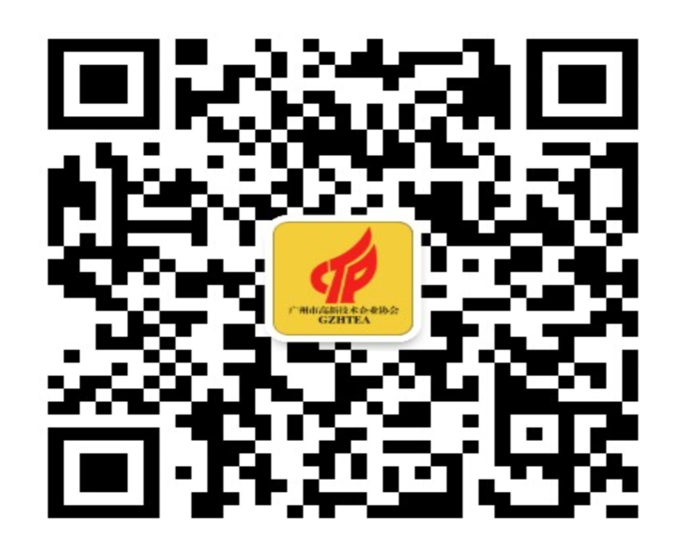
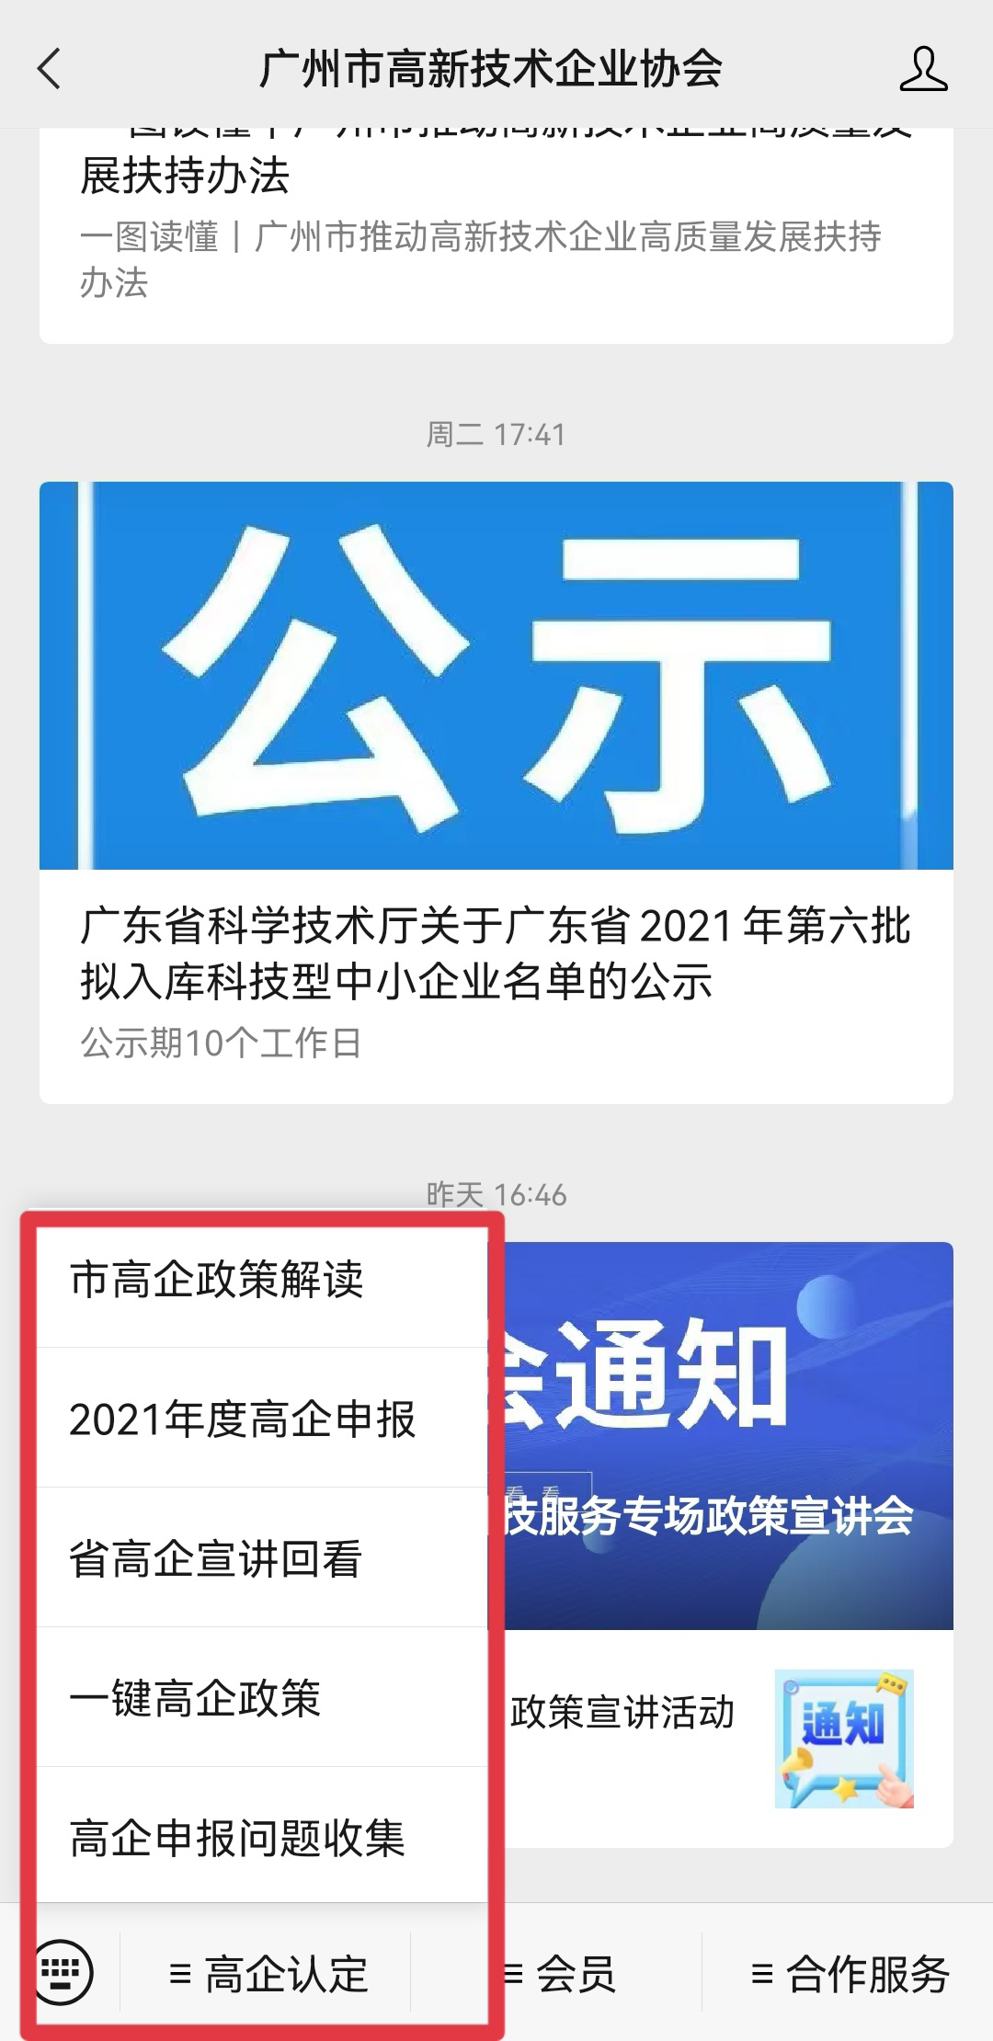
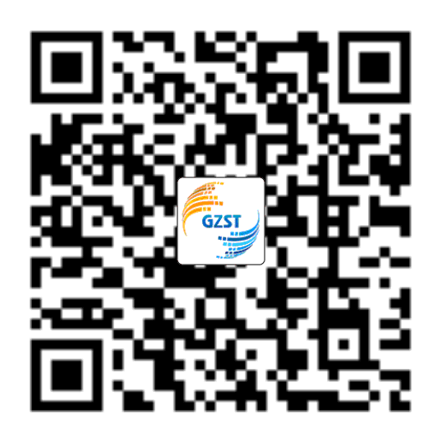

四
如何申报高新技术企业
▌线上政策咨询与辅导
市高新技术企业协会
公众号
市科技局
公众号
强哥谈高企抖音号

Slide 22
谢谢！
2022

